Slide 1
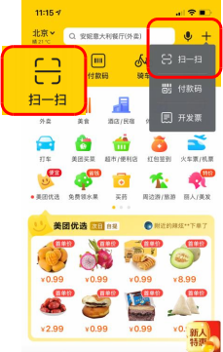
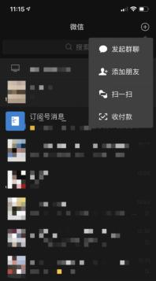
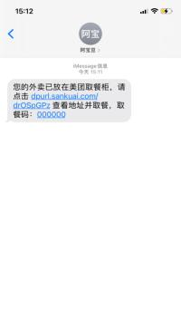
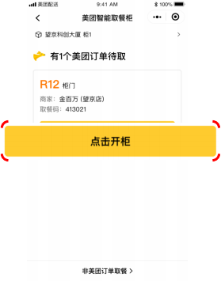
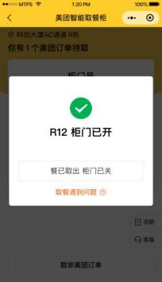
美团订单 取餐方式
进入方式 1：
使用美团App或微信【扫一扫】功能扫描 柜子或屏幕上的二维码
进入方式 2 ： 点击短信中的链接
进入取餐页面
系统自动获取入柜订单， “点击开柜”
相应柜门打开后，完成 取餐并关闭柜门
1

Slide 2
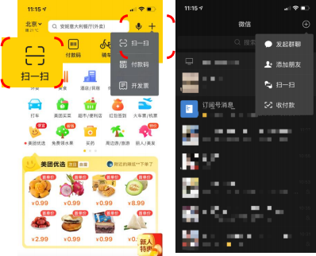
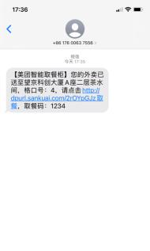
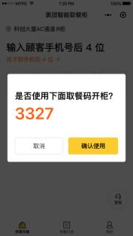
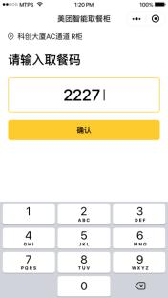
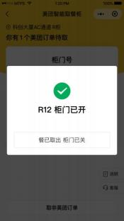
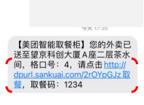
其他订单 取餐码取餐
进入方式 1：
使用美团App或微信【扫一扫】功能扫描柜子
或屏幕上的二维码
进入方式 2：
点击短信中的链接
进入取餐页面
取餐方式 1：
智能输入手机号后4位作为
取餐码开柜
取餐方式 2：
输入4位取餐码
相应柜门打开后，完成 取餐并关闭柜门
在骑手使用用户真实手机号后四位存餐的前提下， 用户可以使用手机号后四位直接取餐，即取餐码即为用户手机尾号 若骑手未使用用户真实手机尾号存餐，骑手需将输入的四位取餐码告知用户， 用户使用四位取餐码也可以取餐
2

Slide 3
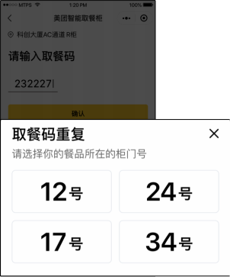
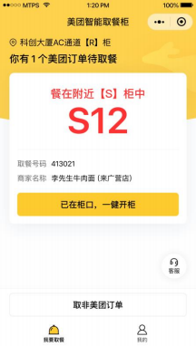
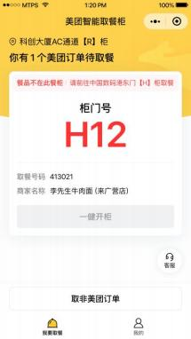
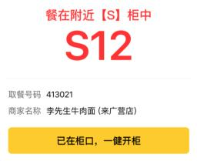
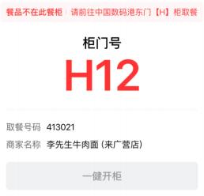
取餐异常情况
【取餐码重复】 -支持所有订单
若手机尾号存在相同情况，根据餐品所在柜门门号取餐 选择自己餐品所在的格口号，进行取餐
【餐品不在当前柜】 -仅支持美配订单
◼ 若餐品【在当前柜体关联柜体】 中，会提示用户订单所在柜体柜号和格 口号，用户可以直接一键开柜
◼ 若餐品【不在当前柜体关联柜体】中，会提示用户订单所在柜体地址和 格口号，用户需要到达相应点位后重新扫码进入开柜
请用户确认自己餐品的格口，若 随意开别人的格口，会被追责
3

